Slide 2
IMPORTANCIA
Permite a las mujeres ejercer el derecho a la lactancia materna, en condiciones de calidad y calidez en su centro de trabajo.
Al establecer salas de lactancia se promueve y fortalece la conciliación trabajo-familia, permitiendo a las madres trabajadoras contar con opciones para la toma de decisiones respecto de la alimentación y salud de sus hijas e hijos.

Slide 3
IMPORTANCIA
Las salas de lactancia permiten que las mujeres puedan desarrollarse en el ámbito profesional y familiar al mismo tiempo.
Si existe apoyo empresarial a la lactancia, el empleador no se enfrenta con el riesgo de perder a una empleada calificada.
Al contar con una sala de lactancia, la empresa elimina uno de los problemas más comunes relacionados con el abandono de la lactancia, contribuyendo a un México más sano y promoviendo los derechos de las madres trabajadoras.

Slide 4
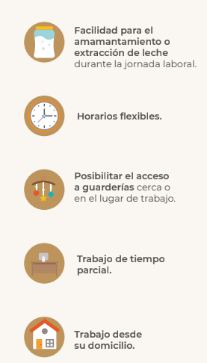
CONDICIONES MÍNIMAS
Identificar y asignar un espacio accesible, privado, cómodo, acogedor e higiénico dentro del lugar de trabajo para las madres trabajadoras en periodo de lactancia.
Nombrar a la persona que coordinará y administrará la sala.
Equipar el espacio físico con los recursos materiales mínimos necesarios para su adecuado funcionamiento.
Aplicar normas de seguridad e higiene que coadyuven para garantizarla calidad de la leche materna durante el proceso de extracción, conservación y transporte al hogar.

Slide 5
MARCO LEGAL EN MÉXICO:
La Lactancia como un Derecho
CONSTITUCIÓN POLÍTICA DE LOS ESTADOS UNIDOS MEXICANOS
Artículo 4: Toda persona tiene derecho a la alimentación nutritiva, suficiente y de calidad. El Estado lo garantizará.
Artículo 123: Apartado A, fracción V: En el periodo de lactancia tendrán dos descansos extraordinarios por día, de media hora cada uno para alimentar a sus hijos.
Apartado B, fracción XI inciso C: En el periodo de lactancia tendrán dos descansos extraordinarios por día, de media hora cada uno, para alimentar a sus hijos. Además, disfrutarán de asistencia médica y obstétrica, de medicinas, de ayudas para la lactancia y del servicio de guarderías infantiles.
Ley Federal Del Trabajo
Ley General De Los Derechos De Niñas, Niños Y Adolescentes
Ley General De Salud
Ley General De Acceso De Las Mujeres A Una Vida Libre De Violencia
Reglamento De La Ley General De Salud En Materia De Publicidad

